Slide 1
Cómo los entornos inteligentes de aprendizaje pueden apoyar el aprendizaje del estudiante en línea
Los entornos inteligentes de aprendizaje
Jennifer Paloma Rafferty, M.A. M.Ed.
Online Learning Consortium
Notes:
Buenos días a todos. En primer lugar, me gustaría agradecer la invitación que me han brindado para estar aquí en este seminario. En particular me gustaría agradecer a Diana Morales López y a Susana María Sosa Silva y a todos los que han tenido un papel en organizar este evento.

Slide 2
Temas de debate
Innovación en la educación superior
Análisis ambiental
El déficit en las cualificaciones
Los entornos inteligentes de aprendizaje
Cambios en la cultura institucional
Notes:
Hoy quisiera hablar de la innovación en la educación superior y me gustaría señalar algunos desafíos que existen para nuestros estudiantes, los que estudian en línea y los que todavía no han tenido la oportunidad de aprender en el aula virtual. Creo que estos desafíos se pueden superar, pero solo si estamos dispuestos adaptarnos, y adaptar los modelos educativos que implementamos actualmente. Los componentes de un etorno inteligente de aprendizaje nos proporcionan una posible solución para mejor preparar al nuevo y al futuro estudiante del siglo XXI.
ecosistema en evolución

Slide 3
¿Está lista la educación superior para avanzar con las innovaciones de la actualidad?
Notes:
Hoy en día podemos nombrar un sinfín de ejemplos de innovaciones pedagógicas con la tecnología. Nuestros estudiantes no solo usan la Web para hacer búsquedas y para obtener contenido basado en texto, sino que también emplean vídeos, podcasts, simulaciones y aplicaciones en sus dispositivos móviles. Con el apoyo de las TIC, las prácticas de enseñanza a nivel global se mueven hacia “el aula invertida”, el aprendizaje semipresencial y el aprendizaje basado en problemas.

Slide 4
¿Están listos los estudiantes para la fuerza de trabajo?
Notes:
Para poner esta charla en perspectiva, me gustaría hablar un poco del estado actual de la educación superior a nivel global.
Recientemente, el Instituto de Valor Empresarial de IBM colaboró con Oxford Economics para encuestar a más de cinco mil seiscientos ejecutivos alrededor del mundo. Venían de diferentes disciplinas, incluyendo la educación superior. Los ejecutivos indicaron que no confiaban en la capacidad que tenía la educación superior para solucionar el déficit de cualificaciones. Además, solo la mitad de los encuestados pensaban que las escuelas secundarias preparaban a los estudiantes lo suficiente para ser trabajadores productivos. Y, solo el 55% indicó que las instituciones de educación superior actualizaban adecuadamente los currículos para mantener el mismo ritmo de cambios de las industrias.
En los Estados Unidos, hace poco la asociación de universidades estadounidenses (Association of American Colleges & Universities) publicó un informe sobre los resultados de una encuesta que hicieron con 500 gerentes de recursos humanos y 500 ejecutivos del sector privado. Los resultados de la encuesta indican que las empresan piensan que los egresados tienen la capacidad de realizar un puesto de nivel primario, pero no tienen las habilidades necesarias para ascender en la empresa.

Slide 5
La desconexión entre las percepciones de los estudiantes y de los empleadores
Los empleadores clasifican a los estudiantes de forma inferior a cómo se clasifican ellos mismos.
Los graduados tienen menos habilidades y menos experiencia que los trabajadores típicos.
“El entorno inteligente de aprendizaje se convierte en consejero confiable.”
Notes:
El lugar de trabajo actual “necesita” incluir una mezcla de competencias tanto técnicas como interpersonales, ambas con la habilidad de entender y utilizar tecnología. Esta generación digital carece de ciertas competencias importantes tales como interpersonales o sociales, de resolución de problemas, comunicación oral y escrita, liderazgo, y trabajo en equipo – quizá como consecuencia de ser parte de una generación casi puramente digital. Ellos también sienten la presión de mejorar su capacidad de ser contratados.
Es más, los egresados hoy en día tienen menos habilidades y experiencia que los típicos trabajadores, y es aquí donde un entorno inteligente de aprendizaje bien diseñado juega un rol importante. Como dice un investigador, un entorno inteligente de aprendizaje toma el rol de un asesor de confianza, siendo éste el que busca oportunidades para preparar al estudiante en su vida diaria, incorporando necesidades en consideración. (Hwang, 2014). El objetivo del entorno inteligente de aprendizaje es mejorar la calidad del aprendizaje a lo largo de la vida. Está centrado en el aprendizaje personalizado y contextual que fomenta la capacidad de resolución de problemas. (Zhu et al., 2016).

Slide 6
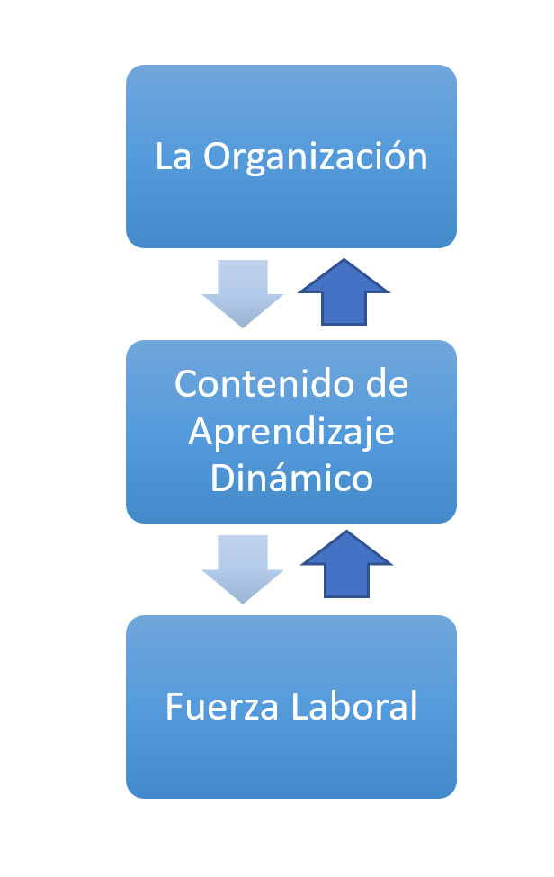
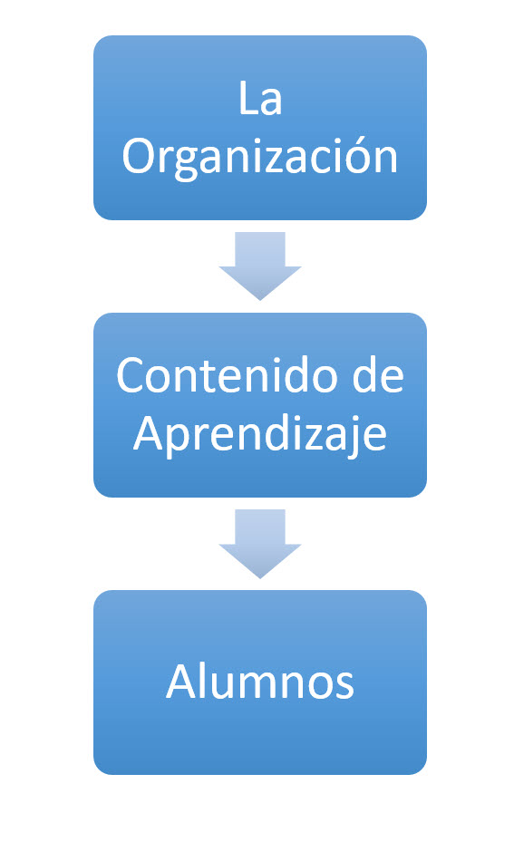
La redefinición de los modelos de aprendizaje
Modelo de aprendizaje tradicional iniciado por la organización
Modelo de aprendizaje inteligente
Crea entornos de aprendizaje sociales para apoyar al trabajador
Toma en cuenta la retroalimentación del alumno en cuanto a los déficits de la capacitación formal
Elige el contenido y la modalidad
Desarrolla contenido sin involucrar al alumno
Poca influencia en la selección de temas del curso y en la creación de contenido de aprendizaje
Participa activamente en la selección y en la creación del contenido de aprendizaje
Retroalimentación limitada del alumno a la organización
Retroalimentación continua del trabajador a la organización
Notes:
Hacer que el aprendizaje sea “inteligente” ha sido un foco de investigación en los campos de informática y educación desde principios de los años 80 (Sharples, Milrad, Arnedillo Sanchez & Vavoula, 2009). El entorno inteligente de aprendizaje es un modelo de interacción humana en computadora, en la que el procesamiento informático ha sido completamente integrado en las actividades diarias, y también en los objetos con los que interactuamos de manera rutinaria. Un entorno de este tipo permite el aprendizaje en cualquier momento y en cualquier lugar. Imaginen que ustedes son profesores de física en una universidad y están enseñando los conceptos de gravedad, fricción, velocidad e inercia. En un entorno tradicional ustedes estarían en su salón con sus estudiantes a la hora programada. Pero ¿qué tal si pudieran enseñarles estos conceptos llevando a sus estudiantes a un partido de fútbol?

Slide 7
Los criterios de un entorno inteligente de aprendizaje
Permanencia
Accesibilidad
Inmediatez
Interactividad
Actividades Instructivas Localizadas
Adaptabilidad
Notes:
Hace tiempo cuando yo era pequeña, era difícil aprender algo nuevo si no estabas en presencia física de alguien que te enseñara. Con ese modelo, encontrábamos a mucha gente inteligente y la poníamos en un edificio y mandábamos a nuestros estudiantes a ese edificio con la esperanza de que aprendieran algo. En contraste, el entorno inteligente de aprendizaje les permite a los estudiantes el acceso a recursos digitales y pueden interactuar con sistemas de aprendizaje en cualquier lugar y en cualquier momento. Además les ofrece activamente la orientación necesaria, les aconseja herramientas de apoyo, pistas, o sugerencias de aprendizaje.
Las principales características de un entorno inteligente de aprendizaje son: (Chen et al., 2002; Curtis et al., 2002)
Permanencia: Los materiales de aprendizaje están siempre disponibles a menos que hayan sido borrados intencionalmente.
Accesibilidad: Acceso desde cualquier parte como cada persona lo requiera.
Inmediatez: Donde el estudiante esté, él/ella puede acceder a los materiales de aprendizaje.
Interactividad: Colaboración en línea con profesores y/o compañeros por medio de chat/blogs/foros.
Actividades Instructivas Localizadas: Aprendizaje en contexto (presencial).
Adaptabilidad: La información adecuada, en el lugar adecuado para el estudiante correcto.

Slide 8
Las tecnologías que apoyan los entornos inteligentes de aprendizaje
Smartphones
Computadores de tableta
Redes de comunicación inalámbrica
Tecnologías de percepción ( GPS, códigos QR)
Realidad aumentada (AR)
Visión de Computador (Google Glass)
Tecnologías de reconocimiento de voz
Tecnologías Analíticas
Notes:
Mark Weiser de Xerox PARC Lab, el padre del aprendizaje ubicuo, el predecesor de los entornos inteligentes de aprendizaje identifica tres tipos de aparatos informáticos: para llevar puesto, portátiles, y tabletas interactivas como es representado por las siguientes tecnologías en esta diapositiva:
Las principales características de estas tecnologías incluyen lo siguiente: sirven como ayudantes; son silenciosas e invisibles; el usuario no está necesariamente consciente de su presencia, sólo de su interacción; y no debería demandar atención. A través de una arquitectura centralizada o descentralizada el entorno inteligente sabría: quién eres, qué aparato estás usando, tu perfil de competencias, si es de día o de noche, qué hora es, quién está cerca de ti, y qué aparatos están cerca a ti.

Slide 9
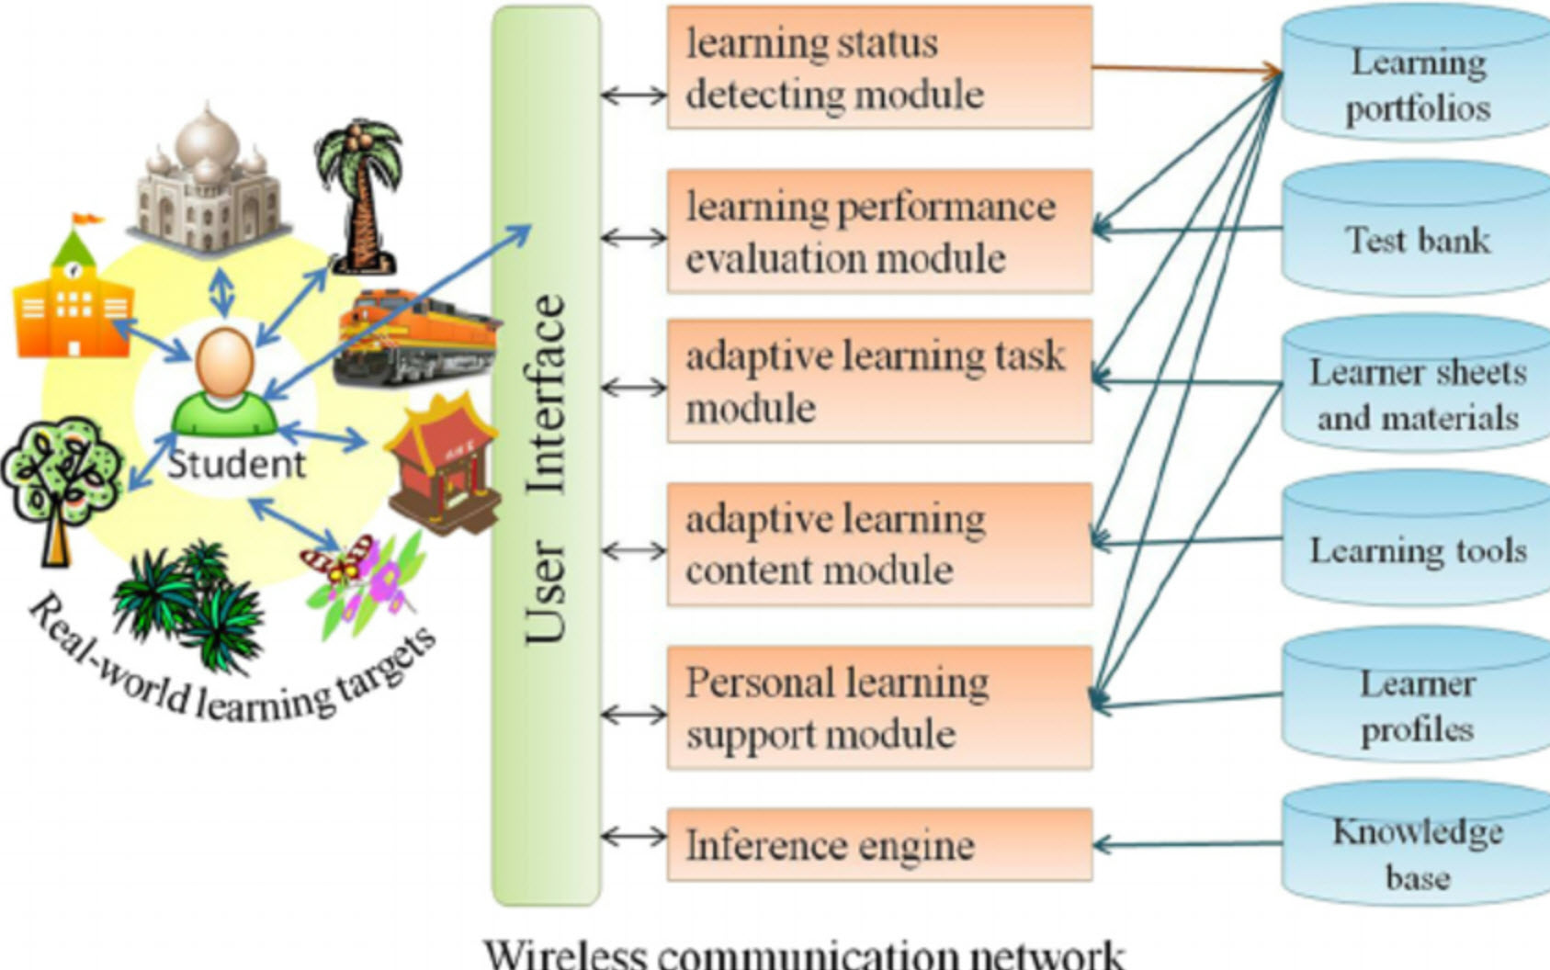
La infrastructura del entorno inteligente de aprendizaje
Fuente: Definition, framework and research issues of smart learning environments – a context-aware ubiquitous learning perspective (Hwang 2014)
Notes:
Miremos con más detalle la infrastructura de un entorno inteligente de aprendizaje con la siguiente ilustración. Consiste en lo siguiente:
Empezamos arriba de todo con módulo para detectar el estado del estudiante en el mundo real. Es decir, su ubicación y su comportamiento de aprendizaje. También este módulo detecta el contexto ambiental por medio de algún dispositivo detector.
Hay también un módulo para evaluar el rendimiento académico del estudiante.
Los componentes adaptativos son muy importantes en este modelo educativo. Tiene un módulo con algún tipo de actividad que se adapta según el perfil individual del estudiante y también un módulo de contenido adaptativo – este módulo le aporta al estudiante recursos y contenido según las necesidades individuales del estudiante.
Hay también un componente dedicado al apoyo del estudiante – es decir, algún tipo de retroalimentación o sugerencias para ayudarle con el aprendizaje.
La infrastructura tiene también una base de datos que sirve para guardar los perfiles del estudiante y todas las actividades y las pruebas que ha completado.
Y finalmente, un motor de interferencia y una base de conocimiento, el componente de inteligencia artificial.
Opcional:
Hasta ahora no hemos visto un ejemplo concreto. Voy a describir un scenario para veamos un ejemplo concreto con la estudiante, Jennifer. Jennifer es estudiante extranjera en España. Después de terminar sus clases cada día, camina a su apartamento. El sistema de aprendizaje inteligente detecta dónde está Jennifer y sabe que ella pasa por una tienda de comestibles. Hace poco en su clase de español Jennifer completó un examen en que contestó mal en español varias preguntas sobre los productos que se encuentran en la tienda de comestibles. El sistema de aprendizaje trata de situarla en un escenario real para ayudarle a memorizar el vocabulario del examen. Por tanto, le guía a la tienda y el sistema encuentra dónde están esos productos. Después, sigue con una actividad relevante que le permite practicar el vocabulario. Por ejemplo, el sistema le da algunas oraciones que se usan a menudo en la tienda y le anime para que hable en español con el empleado de la tienda.
Aunque los entornos inteligentes de aprendizaje han atraído la atención de investigadores en los campos de informática y educación, el criterio para establecer un entorno inteligente de aprendizaje totalmente funcional es aún incierto. Lo que sigue en las próximas diapositivas resalta los avances en el campo que pueden ser proporcionados dentro del contexto de un entorno inteligente de aprendizaje.

Slide 10
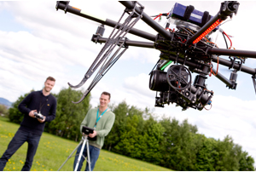
La Universidad del Vehículo Aéreo No Tripulado
Source: Virtually Inspired, Drexel University/OLC Partnership, http://virtuallyinspired.org/olc-partnership/
Notes:
Empezamos con el ejemplo de la Universidad del Vehículo No Tripulado - El Coronel Retirado de la Fuerza Aérea y piloto de la Aerolínea Delta, Jerry Lemieux, creó la Universidad del Vehículo No Tripulado en el 2012. La Universidad del Vehículo No Tripulado desarrolló sus ofertas de programas para cubrir los requerimientos del trabajo. La programación en esta universidad se enfoca en ingeniería de sistemas no tripulados, entrenamiento para pilotos de aviones teledirigidos, y certificaciones de aviones teledirigidos.
Con robustas simulaciones de misiones con aviones teledirigidos, los estudiantes van de la teoría a la práctica lo cual conlleva a muchos mejores resultados de aprendizaje.

Slide 11
Tec de Monterrey- Un juego para enseñar la logística
Notes:
El Profesor Ernesto Pacheco Velázquez Tec de Monterrey desarrolló un simulador con el propósito de entender cómo las personas toman decisiones en el área de la logística. Quería encontrar una mejor manera de enseñar los conceptos de la logística para que los estudiantes pudieran entender las consecuencias de sus decisiones en el ámbito empresarial. Como señala Pacheco, “Este juego incorpora distintos elementos para proveer una mejor experiencia de aprendizaje y detectar las áreas de oportunidad del estudiante.” (2017) El juego tiene 12 diferentes escenarios basados en circunstancias de la vida real, y los estudiantes pueden aplicar conceptos tales como el inventario, la gestión de la producción, la programación de la producción, el transporte y la calidad.
Los docentes analizan los datos producidos por el simulador para poder refinar los escenarios y fortalecer los resultados de aprendizaje.
Ha tenido tanto éxito este juego con los estudiantes de empresariales e ingeniería que ahora están en vías de desarrollar más escenarios para los cursos de finanzas, marketing, y cadena de suministro.

Slide 12
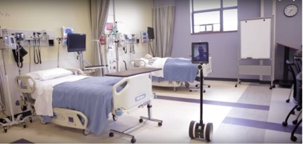
La Universidad de Duke
Source: Virtually Inspired, Drexel University/OLC Partnership, http://virtuallyinspired.org/olc-partnership/
Notes:
Veamos otro ejemplo de La Universidad de Duke. El programa de la Facultad de Enfermería allí requiere simulaciones clínicas. Para estudiantes matriculados en programas a distancia, proporcionar la experiencia clínica consistentemente cuando ellos no asisten en persona era un problema… esto fue así hasta que Duke invirtió en telepresencia robótica.
En este ejemplo, estudiantes avanzados de Enfermería Especializada trabajan a distancia con estudiantes de Bachillerato durante las simulaciones clínicas. A través de telepresencia robótica, los estudiantes de enfermería especializada tienen una presencia física virtual y pueden desarrollar sus habilidades de entrenamiento, resolución de problemas y comunicación, mientras ellos proporcionan orientación en el cuidado del paciente a los estudiantes de Bachillerato.
A través de un aparato incluyendo tabletas, computadoras o smartphones, los estudiantes de enfermería especializada pueden controlar el robot remotamente. Con una rueda de guía gigante en la parte de abajo, y un mástil que se ajusta a una altura de 4-5 pies y un iPad instalado arriba, los estudiantes de enfermería especializada usan video-conferencia para estar presentes con los estudiantes de Bachillerato. Ellos pueden maniobrar alrededor del cuarto e incluso girar o inclinarse en varias direcciones, proporcionando una experiencia que compite con la presencia física.

Slide 13
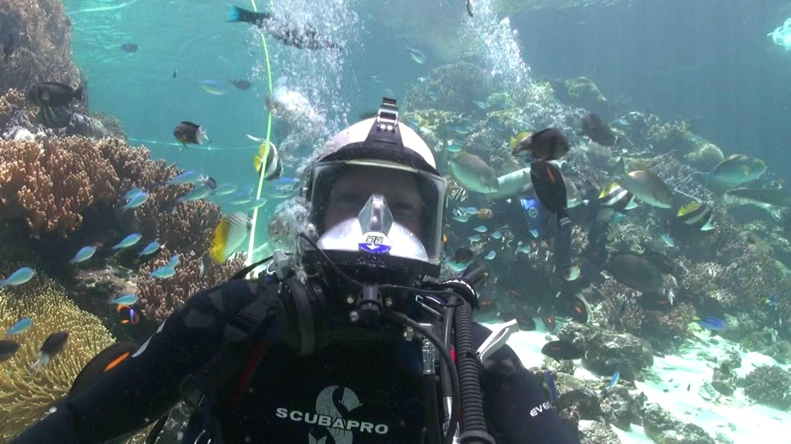
Reef HQ – El Acuario Nacional de Australia
Source: Virtually Inspired, Drexel University/OLC Partnership, http://virtuallyinspired.org/olc-partnership/
Notes:
Y finalmente, Reef HQ Aquarium ha tomado el uso de video conferencia a un nuevo nivel. Estudiantes alrededor del mundo pueden experimentar la Gran Barrera Coralina Australiana con sonidos e imágenes reales y de alta definición.
Bajo el agua los buzos pueden ver, oír e interactuar con estudiantes dándoles una experiencia de primera mano sobre el delicado ecosistema marino del acuario.
El programa en línea ha alcanzado un gran éxito a escala global dándole a escuelas y universidades una experiencia completamente única. Buzos y biólogos marinos crean experiencias relevantes de aprendizaje interactivo. Por ejemplo, estudiantes discuten las amenazas ecológicas al arrecife mientras examinan el impacto en la vida marina.

Slide 14
virtuallyinspired.org
Notes:
Si desean ver más ejemplos como éstos, les invito a que visiten virtuallyinspired.org, un proyecto de la Universidad de Drexel in el estado de Pennsylvania.

Slide 15
El aula reinventada para nuestros estudiantes
Abrir nuestras aulas para integrar los entornos inteligentes de aprendizaje
Reorganizar nuestras aulas para ofrecer acceso continuo al estudiante
=
Notes:
Como se mencionó anteriormente, el reto para nosotros es la metodología con la cual abrimos las puertas a los entornos inteligentes de aprendizaje. Primero, necesitamos abrir nuestras aulas para traer los entornos inteligentes de aprendizaje que existen allá afuera en el mundo como los ejemplos que acabamos de ver. Segundo, debemos reorganizar lo que hacemos en el salón de clase para que nuestros estudiantes tengan un acceso continuo a lo que hay allá afuera en el mundo; sobre todo si tradicionalmente hemos gastado mucho tiempo alineando a los estudiantes en filas y haciéndolos enfrentarse al frente de un salón de clase.

Slide 16
Cambios en la cultura institucional
Notes:
Para adoptar los entornos inteligentes de aprendizaje, una cultura de innovación, creatividad y emprendimiento, e incluso una mentalidad de crecimiento deben ser establecidos. Desde el Presidente al Rector, a los Coordinadores y al Profesorado, y finalmente a los estudiantes, una cultura de fracaso inteligente es la mejor forma de producir la clase de persona que la industria quiere contratar y la clase de persona que tendrá mayor satisfacción en la vida.
El fracaso inteligente quiere decir construir un proceso de “autopsia” para iniciativas y procesos fallidos para cerrar el círculo y seguir hacia adelante. Esto da una luz sobre el fracaso en términos de la lección aprendida e incluso proporciona la oportunidad de sugerir que la idea simplemente necesita abordar otros puntos para ser exitosa.

Slide 17
El papel del docente y del diseñador instruccional
Notes:
La distinción entre los cursos mediados por tecnología y los cursos presenciales va a continuar haciéndose borrosa. Mientras se sigue borrando, hay dos grupos claves que tendrán un impacto significativo en el éxito del estudiante virtual: nuestros docentes y los diseñadores instruccionales que colaboran con ellos para diseñar entornos de aprendizaje efectivos. Sin apoyar a estos dos grupos, estos cambios simplemente no pueden suceder.
Es más, para ser efectivamente desplegado a larga escala, estos enfoques prometedores van a requerir una profunda transformación de cómo los docentes interactúan con los estudiantes, así como también los docentes crean y mejoran el currículo y los programas. Los diseñadores instruccionales pueden desempeñar un rol clave tanto en el entrenamiento de los profesores como en apoyarlos con la implementación de estos nuevos modelos educativos.

Slide 18
Una necesidad fundamental: el liderazgo
Los líderes de la educación superior necesitan alejarse de la estrategia tradicional de proteger la empresa existente. En su lugar tienen que aceptar un futuro que abarca la innovación.
Notes:
Y finalmente, en el dinámico entorno de estudios superiores del día de hoy, establecer continuidad en el liderazgo a múltiples niveles es imperativo.
¿Cómo pueden los líderes de educación superior adaptarse a este ecosistema en evolución? Los líderes, considerando su posición en el panorama, necesitan adoptar una mentalidad que les permita ver más allá de la forma “como siempre se ha hecho”. En cambio, los líderes del siglo 21 deben enfocarse en apoyar nuevos paradigmas. Tienen que alejarse del enfoque más tradicional de proteger la empresa existente, a uno que adopta un futuro de innovación, estimulando nuevos modelos institucionales, instruccionales, y financieros.

Slide 19
Bibliografía
Calimag, J. V., Miguel, P. G., Conde, R. S., & Aquino, L. B. (2014). Ubiquitous Learning Environment Using Android Mobile Application. International Journal of Research in Engineering & Technology,2(2).
Dencik, J., & Spee, R. (2016). Global Location Trends. Somers, NY: IBM Institute for Business Value.
Elena, S. (2009). Measuring Skills for 21st Century Learning. Phi Delta Kappan,90(9).
Fekos, N. (2013, June 10). What is Ubiquitous Learning? Retrieved February 06, 2018, from https://clwb.org/2013/06/10/what-is-ubiquitous-learning/
Hwang, G. (2013). Research Issues and Application of Mobile and Ubiquitous Learning [Power Point Slides].
Hwang, G. (2014). Definition, framework and research issues of smart learning environments - a context-aware ubiquitous learning perspective. Smart Learning Environments,1(4).
King, M., Marshall, A., & Zaharchuck, D. (2015). Pursuit of relevance: How higher education remains viable in today's dynamic world. Somers, NY: IBM Education.
King, M., & Marshall, A. (2016). Facing the Storm: Navigating the global skills crisis. Somers, NY: IBM Institute for Business Value.
Kinshuk, Chen, NS., Cheng, IL. et al. Int J Artif Intell Educ (2016) 26: 561. https://doi.org/10.1007/s40593-016-0108-x
McMahon, T. M., Powell, J. E., Hopkins, M., Alcazar, D. E., Miller, L. E., & Collins, L. (2012, April). Social Awareness Tools for Science Research. D-Lib Magazine, 14(3/4).
Middleton, A. (2015). Smart learning: teaching and learning with smartphones and tablets in post-compulsory education. Sheffield: Media-Enhanced Learning Special Interest Group and Sheffield Hallam University Press.
O'Neill, M. (2013). Limitless Learning Creating Adaptable Environments to Support a Changing Campus. Planning for Higher Education,4, 11-27.
Pacheco Velázquez, Ernesto (2017). LOST: un simulador para la toma de decisiones logísticas, Edubits. Recuperado de https://observatorio.itesm.mx/edu-bits-blog/2017/9/11/lost-un-simulador-para-la-toma-de-decisiones-logsticas
The 2016 Inside Higher Ed Survey of College & University Admission Directors. (2016). Inside Higher Ed.
Waite, P. (n.d.). Smart Primary Practical [Power Point Slides]. www.smart-learning.co.uk.
Weiser, M. (1991). The computer for the 21st century (3rd ed., Vol. 265). Scientific American.
Yang, S. J. (2006). Context Aware Ubiquitous Learning Environments for Peer-to-Peer Collaborative Learning. Educational Technology and Society,9(1), 188-201.
Zhu, Z., Yu, M., & Riezebos, P. (2016). A research framework of smart education. Smart Learning Environments,3(1). doi:10.1186/s40561-016-0026-2

